Slide 1


Управление Роскомнадзора
по Пермскому краю
Информационная безопасность несовершеннолетних
Пермь, 2018

Slide 2

Информация, от которой нужно защищаться
(противоправный контент)
ИНФОРМАЦИОННЫЕ УГРОЗЫ
Информация, которую нужно защищать
(конфиденциальные сведения)
Ликвидация (деградация) источника информации (блокировка контента, поиск распространителей)
Бережное отношение к конфиденциальным сведениям, в том числе персональным данным
Исключение детей из зоны влияния негативного контента (стимулирование альтернативных интересов в Интернете и в материальной среде
Повышение иммунитета объекта к влиянию негативного фактора (Повышение грамотности, устойчивости, ответственности детей)

Slide 3

В реестр включаются:
1) доменные имена и (или) указатели страниц сайтов в сети "Интернет", содержащих информацию, распространение которой в Российской Федерации запрещено;
2) сетевые адреса, позволяющие идентифицировать сайты в сети "Интернет", содержащие информацию, распространение которой в Российской Федерации запрещено.
Реестр ведет Роскомнадзор.
ЕДИНЫЙ РЕЕСТР
Основания для «блокировки» сайтов
Детская порнография
О наркотиках (где купить, как вырастить, синтезировать и (или) употребить)
Инструкции и призывы к суициду
Азартные игры
Дистанционная продажа алкоголя
О пострадавших детях
Призывы к экстремистской деятельности, массовым беспорядкам
Судебные решения
Нет уполномоченного органа

Slide 4
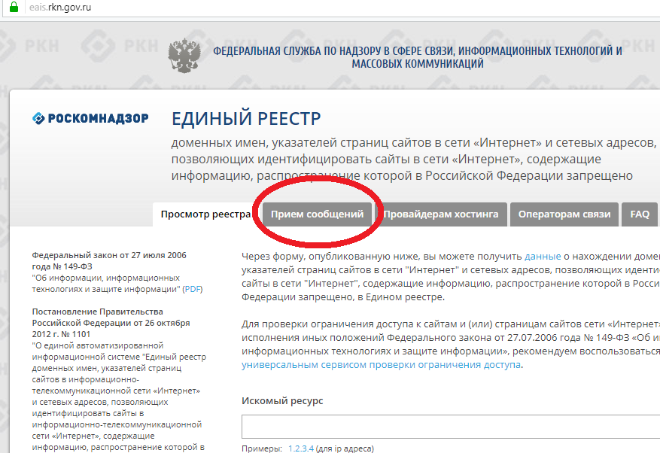
Для направления обращения в Единый Реестр в строке поиска любой поисковой системы набираем «Реестр запрещенной информации» или переходим по адресу: https://eais.rkn.gov.ru
После рассмотрения Вашего заявления, на указанный Вами электронный адрес вашей почты (в случае, если Вы его указывали), придет сообщение о результатах рассмотрения.
В случае подтверждения наличия материалов с противоправным контентом доступ к указанному ресурсу
будет ограничен.

Slide 5
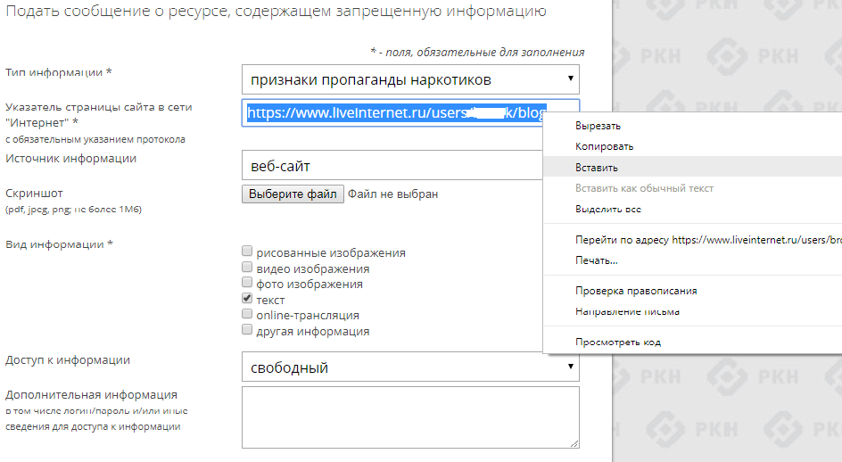
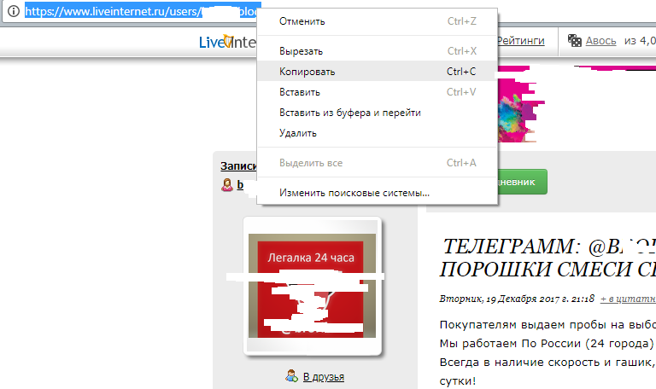
https://eais.rkn.gov.ru
Вредоносный ресурс

Slide 6









Исключение детей из зоны влияния негативного контента
Меры, предусмотренные Федеральным законом от 29.12.2010 N 436-ФЗ "О защите детей от информации, причиняющей вред их здоровью и развитию"
РОДИТЕЛИ
18+
16+
18+
12+
6+
0+

Slide 7


Безопасность жизнедеятельности
Notes:
С ПДД или противопожарной безопасностью всё понятно и влияние краткосрочных факторов.

Slide 8
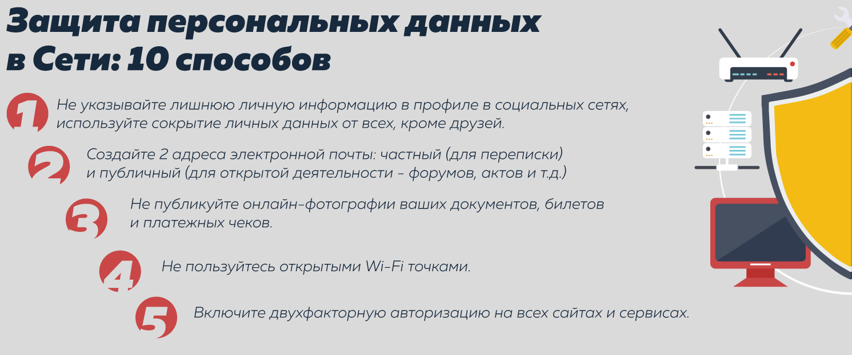
Управление Роскомнадзора
по Пермскому краю

Slide 9
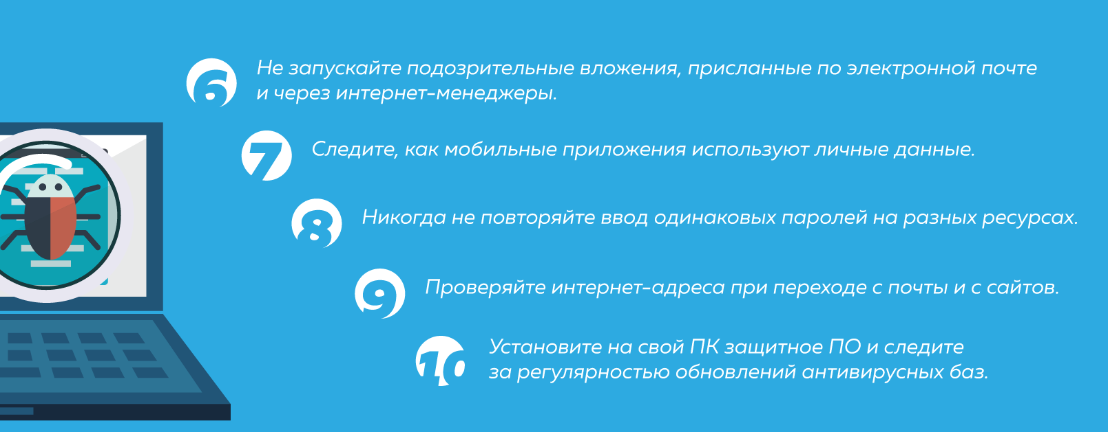
Управление Роскомнадзора
по Пермскому краю

Slide 10

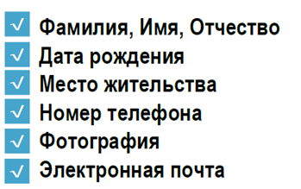
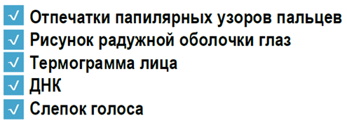
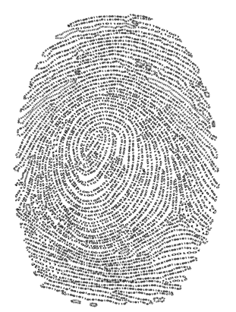
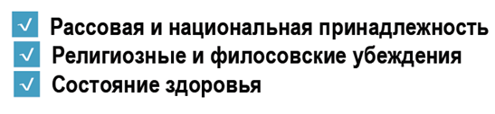
Управление Роскомнадзора
по Пермскому краю

Slide 11

В настоящее время, очень развиты технологии по сбору, копированию, хранению информации о гражданах (персональные данные), в том числе и в целях их дальнейшего использования.
Существует много разнообразных Интернет-ресурсов, которые собирают и считывают информацию из общедоступных источников информации, из социальных сетей, например: сбор фотографий из социальной сети Вконтакте осуществлял известный интернет-ресурс, находящийся в США, при этом на данном сайте было указано, что ими собрано более 45 000 000 частных фотографий.
Управление Роскомнадзора
по Пермскому краю
САЙТЫ СБОРА ДАННЫХ

Slide 12
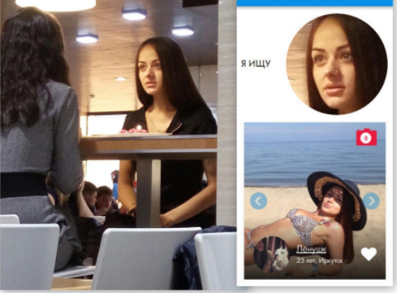
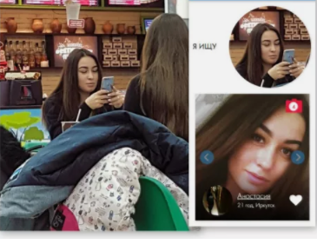
Существуют сервисы, которые позволяют по фотографии человека найти его профиль в социальной сети «Вконтакте» со всеми анкетными данными.
Управление Роскомнадзора
по Пермскому краю
ПОИСК ЛЮДЕЙ ПО ФОТОГРАФИИ

Slide 13

Роскомнадзором в целях повышения грамотности несовершеннолетних в области персональных данных разработан специализированный сайт для детей: http://Персональныеданные.дети, который является познавательно-обучающим для детей, активно использующих сеть Интернет, в том числе и социальные сайты.
Управление Роскомнадзора
по Пермскому краю

Slide 14

В современном мире скорость распространения информации является молниеносной, и однажды размещенные данные в публичном доступе могут «разойтись» в сети огромным количеством копий на различных сайтах.
Управление неоднократно
на многих конференциях, посвященных
Информационной безопасности, призывает
к бережному отношению к своим
персональным данным, к сознательному размещению их в Интернете.

Slide 15
Что делать если обнаружено в сети «Интернет»?
ЗАПРЕЩЕННЫЙ КОНТЕНТ
ПЕРСОНАЛЬНЫЕ ДАННЫЕ
Сайт Роскомнадзора для ограничения доступа https://eais.rkn.gov.ru
Суицид
Наркотики
Детская порнография
Азартные Игры
Экстремистские материалы
Владелец сайта или владелец социальной сети («техподдержка», «подать обращение», «пожаловаться»)
Управление Роскомнадзора по Пермскому краю
ул. Ленина, д. 68, Пермь, Пермский край, 614096
rsockanc59@rkn.gov.ru,
https://59.rkn.gov.ru/p6119/p7635/
+ Жалоба владельцу соц. Сети
+ Правоохранительные органы

